Slide 1

TRƯỜNG TIỂU HỌC VĨNH QUỲNH
Chào mừng các thầy, cô giáo
về dự giờ
MÔN:TOÁN – LỚP 1A8
Giáo viên: Nguyễn Thị Thúy Hằng

Slide 2


Slide 3



KHỞI ĐỘNG

Slide 4








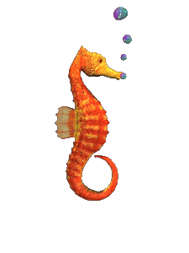
GIẢI CỨU
ĐẠI DƯƠNG

Slide 5
20cm + 30cm = ?

Slide 6
68 – 12 = ?

Slide 7
85 – 2 = ?

Slide 8
34 + 43 = ?

Slide 9
GIẢI CỨU
ĐẠI DƯƠNG

Slide 11
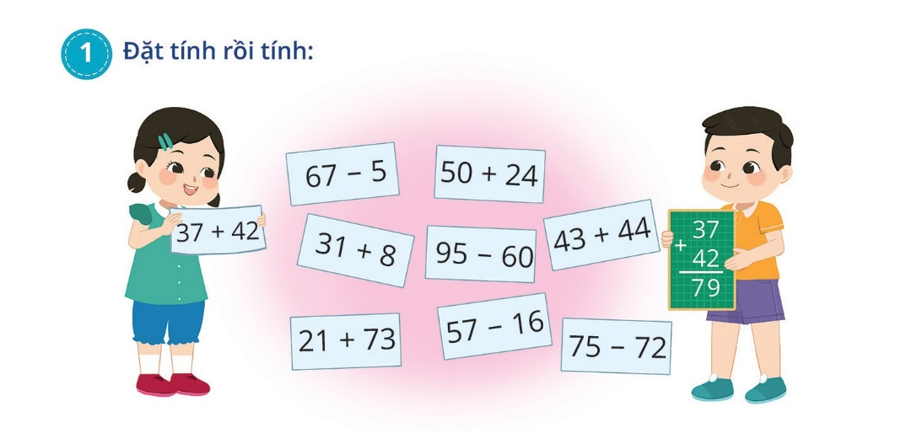

Slide 13
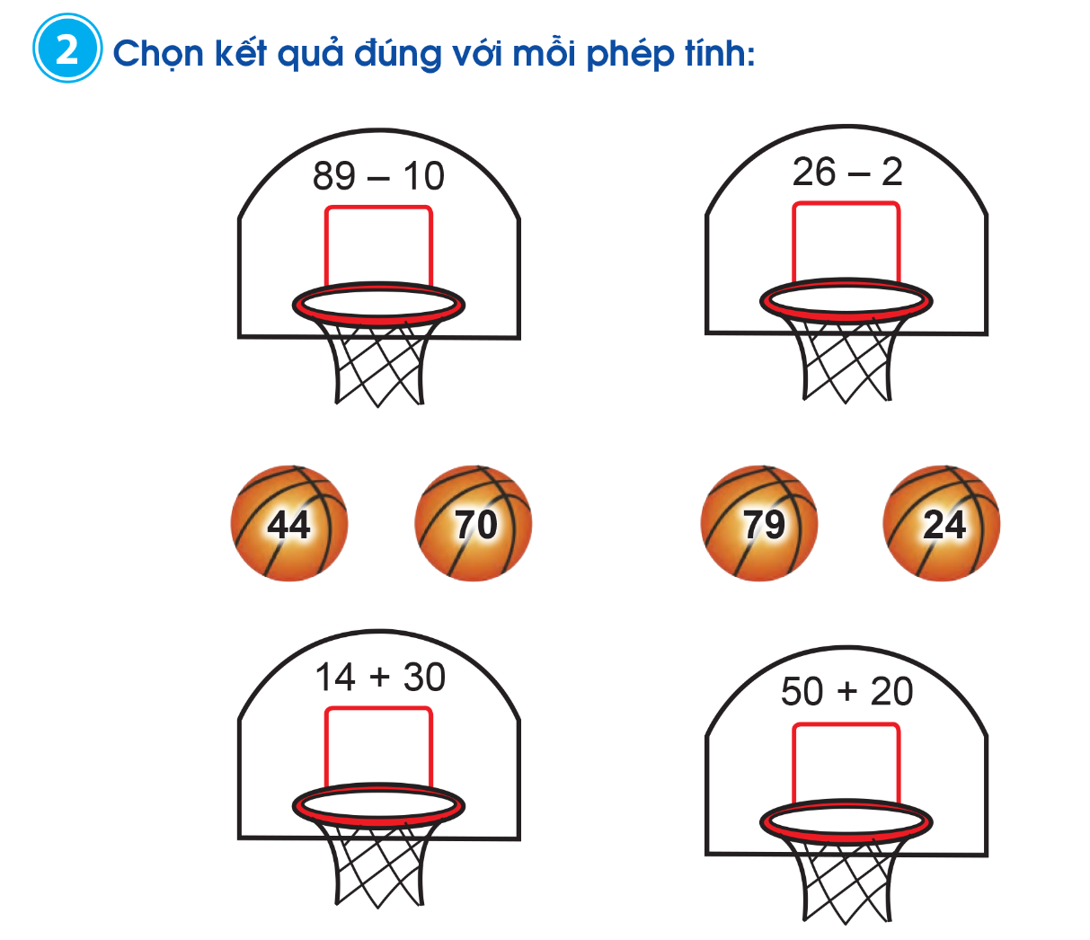

Slide 14

Trò chơi:
Ném bóng trúng đích

Slide 17
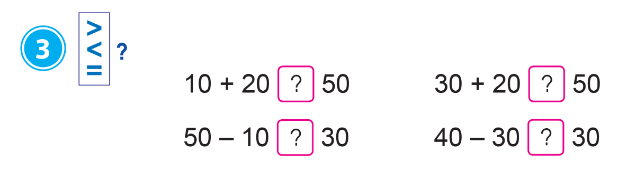

Slide 18
TRÒ CHƠI
Đố bạn

Slide 19

Thư giãn

Slide 20
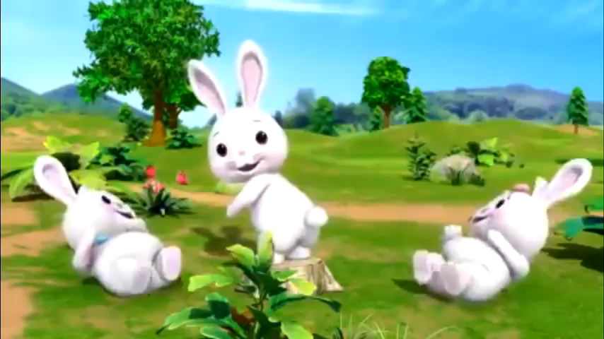

Slide 21
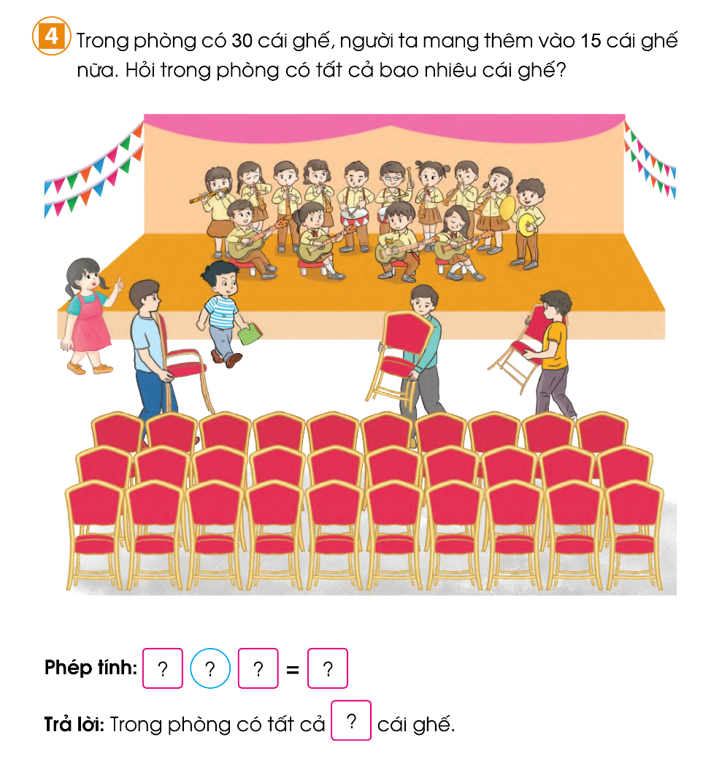
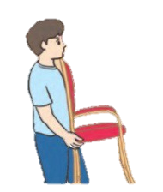
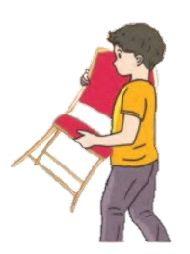



Slide 22









Vận dụng - Trải nghiệm

Slide 23
10 + 13 = 23

Slide 24

Dặn dò

Slide 25

Chúc quý thầy cô giáo sức khoẻ !
Chúc các em chăm ngoan, học giỏi !

